Slide 1
ХАКАТОН 3
АБИС
Учёт каталога, выдач и просрочек учебной библиотеки
Build & Integration · Релиз v2.2-lite-rc
РТУ МИРЭА · Дисциплина «Основы проектной деятельности» · Кейс 8
Команда: Кирбитов А.Е. · Рабаданов А.С. · Гуков Я.Р. · Коптилин И.Р.

Slide 2
01
Команда и роли
Кейс 8 · 4 человека · фиксированные зоны ответственности
Кирбитов А.Е.
Рабаданов А.С.
Тимлид / Аналитик (BA/SA + PL)
Разработчик 1С
Анализ, документация, ТЗ, защиты, координация
Конфигурация 1С, BSL-модули, регистр сведений, отчёт СКД, CSV-обмен 1С
Гуков Я.Р.
Коптилин И.Р.
Fullstack — FS-API / FS-Data
Fullstack — FS-UI / Demo
FastAPI, SQLite, JWT, REST-роутеры, генерация T1, валидаторы, pytest
React 18 + Vite, 9 экранов, связка с API, OpenAPI, демо-сценарий
АБИС · Кейс 8 · Хакатон 3
Слайд 2 / 18

Slide 3
02
Что покажем сегодня
Повестка защиты Хакатона 3
I.
Финальное техническое задание
14 разделов по шаблону РТУ МИРЭА
II.
Архитектура решения
3-звенка + 1С через CSV-обмен
III.
Рабочая сборка v2.2-lite-rc
Backend (8 роутеров) + Frontend (9 экранов)
IV.
1С-подсистема
Справочники, документы, регистр, отчёт СКД
V.
CSV-обмен с 1С
3 импорта + 2 экспорта + статус, идемпотентность
VI.
Тестовые данные T1 + pytest
250 / 150 / 600 + 17 тестов
VII.
План на Хакатон 4
Что доводим до финальной защиты
АБИС · Кейс 8 · Хакатон 3
Слайд 3 / 18

Slide 4
03
Финальное ТЗ
По шаблону РТУ МИРЭА · 14 разделов · DOC-SPC-001
Структура документа
Что фиксирует ТЗ
1. Общие сведения
2. Назначение и цели создания системы
3. Характеристики объектов автоматизации
4. Требования к системе
5. Состав и содержание работ
6. Порядок контроля и приёмки
7. Подготовка к вводу в действие
8. Требования к документированию
9. Источники разработки
10. Требования к ПО
11. Требования к ТО
12. Информационное обеспечение
13. Организационное обеспечение
14. Методическое обеспечение
FR-01…FR-14 — функциональные требования
AC-01…AC-09 — критерии приёмки
Сущности: books / readers / loans + 4 служебные
Бизнес-правила BR-01…BR-06
Контракты CSV: I-01…I-05 (UTF-8 BOM, ;)
Стек: React 18 + FastAPI + SQLite + 1С 8.3
Целевые KPI: ≤ 15% просрочек, ≤ 3 сек отчёт
Календарь работ — 4 этапа по хакатонам
DOC-SPC-001 · ТЗ · v1.0 Final
Слайд 4 / 18

Slide 5
04
Архитектура решения
3-звенка + 1С через CSV-обмен
Frontend
Backend
1С:Предприятие
React 18 · TypeScript · Vite · Tailwind
FastAPI · SQLite · JWT · bcrypt
8.3 учебная · BSL · СКД
9 экранов · single-file dist
REST + JSON
+ JWT
8 роутеров · 17 pytest
CSV
UTF-8 BOM
Параллельная учётная подсистема
Login · Home · Catalog · Readers · Loans
Overdue · Integration · Profile · Settings
auth · books · readers · loans · reports
import_export · reservations · notifications
Книги · Читатели · ВыдачаКниги
ВозвратКниги · Регистр · Отчёт «Просрочки»
SQLite — library.db
Веб-интерфейс
REST + JWT
CSV-обмен
Библиотекарь работает в браузере: каталог, выдачи, отчёт «Просрочки».
Авторизация по ролям admin/librarian/reader. Все операции через API.
Идемпотентный импорт/экспорт между API и 1С. UTF-8 BOM, разделитель ;
DOC-SPC-002 · Архитектура решения
Слайд 5 / 18

Slide 6
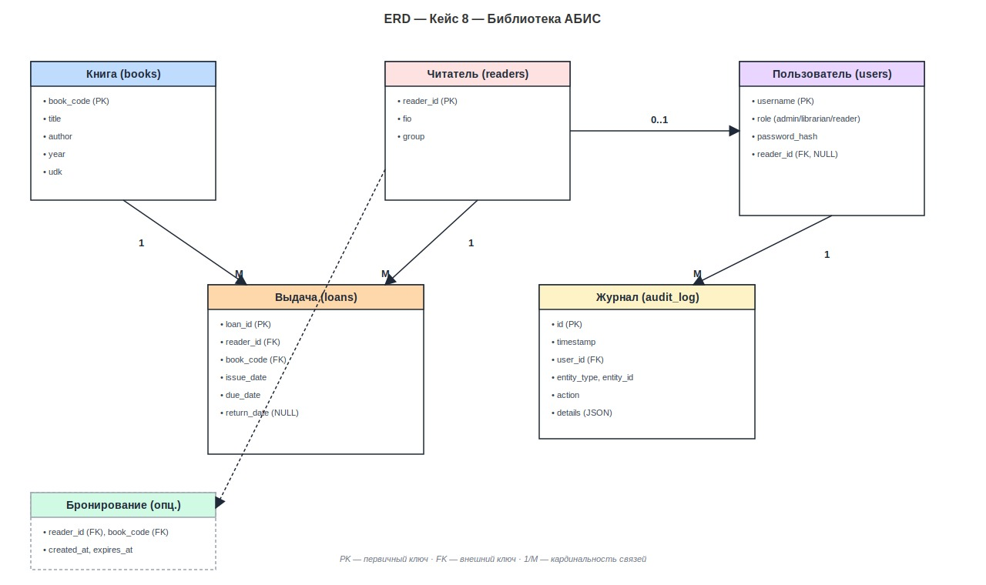
06
ERD — логическая модель данных
7 сущностей · 3НФ · DOC-DAT-001
DOC-DAT-001 · ERD · 7 сущностей
Слайд 06 / 18

Slide 7
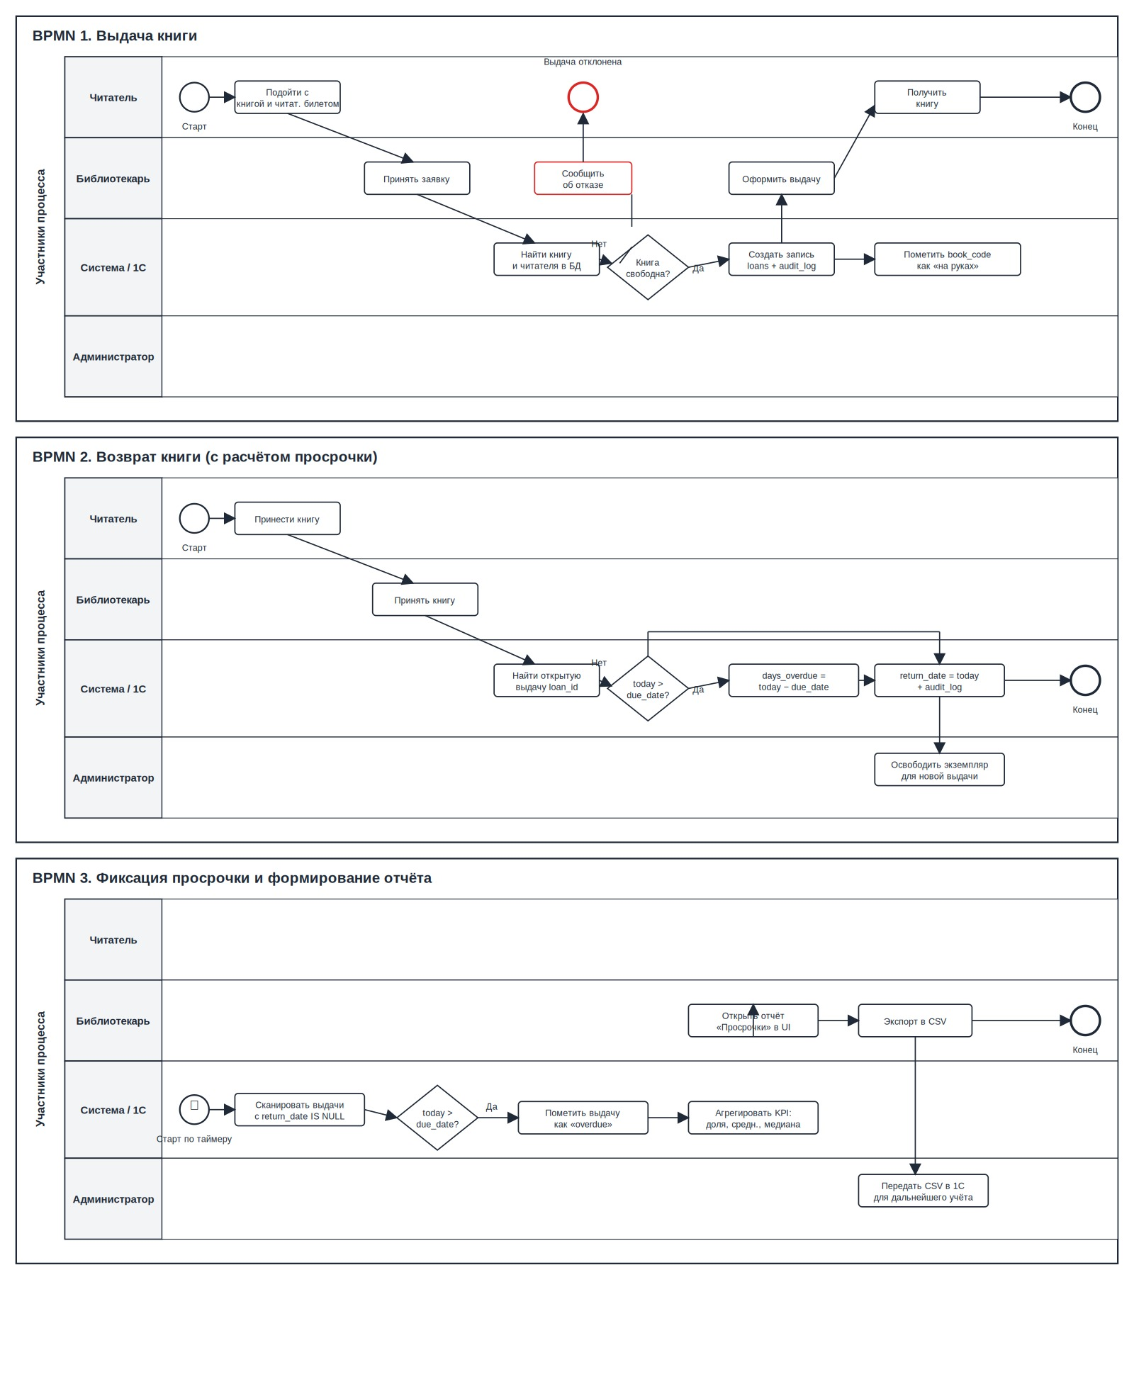
07
BPMN — выдача · возврат · просрочка
3 диаграммы · BR-01..BR-06 · DOC-ARC-001
DOC-ARC-001 · BPMN 2.0 · 4 swim lanes
Слайд 07 / 18

Slide 8
08
UML Class — связь компонентов
Доменные классы Backend + контексты Frontend · DOC-ARC-004
Backend (FastAPI / SQLAlchemy)
Frontend (React + TypeScript)
User
«context» AuthContext
username «PK», role: UserRole, password_hash, reader_id «FK»
user, token, role · login() · logout() · isAuthorized(role)
Reader
reader_id «PK», fio, group · borrows → Loan «1..*»
«HOC» RoleGuard
render(children, allowedRoles[]) · оборачивает Page
Book
book_code «PK», title, author, year, udk
«service» ApiClient
Loan
baseUrl, token · get / post / put / delete
loan_id «PK», reader_id «FK», book_code «FK», даты
+ is_active() + days_overdue()
«abstract» Page
AuditLog
9 страниц: Login, Home, Catalog, Readers, Loans,
Overdue, Integration, Profile, Settings
id «PK», user_id, entity_type, action, details, timestamp
«service» LoanService
Components
+ create() + return() + check_BR01..06()
BookCard, LoanForm, KpiWidget, OverdueTable, CsvUploader, Navbar
Связь: AuthContext / ApiClient ──HTTPS+JWT──► Backend Routers ──ORM──► SQLite. LoanService инкапсулирует BR-01..BR-06.
DOC-ARC-004 · UML Class · RoadMap CP4 п.3
Слайд 08 / 18

Slide 9
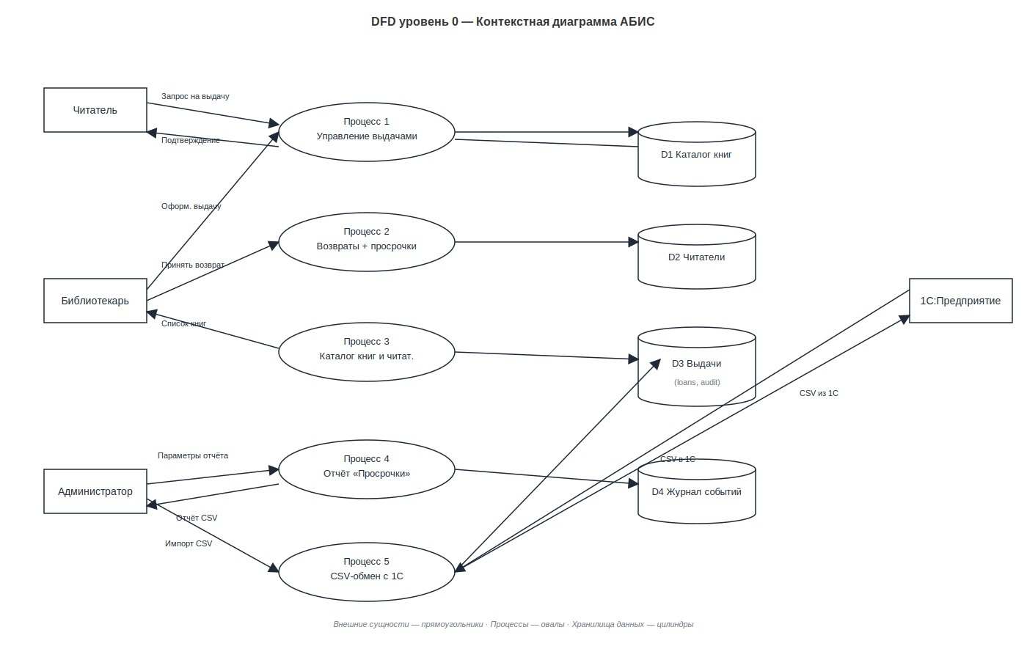
09
DFD — поток данных
Уровень 0 (контекстная диаграмма) · DOC-INT-001
DOC-INT-001 · DFD-0 · 5 процессов · 4 хранилища
Слайд 09 / 18

Slide 10
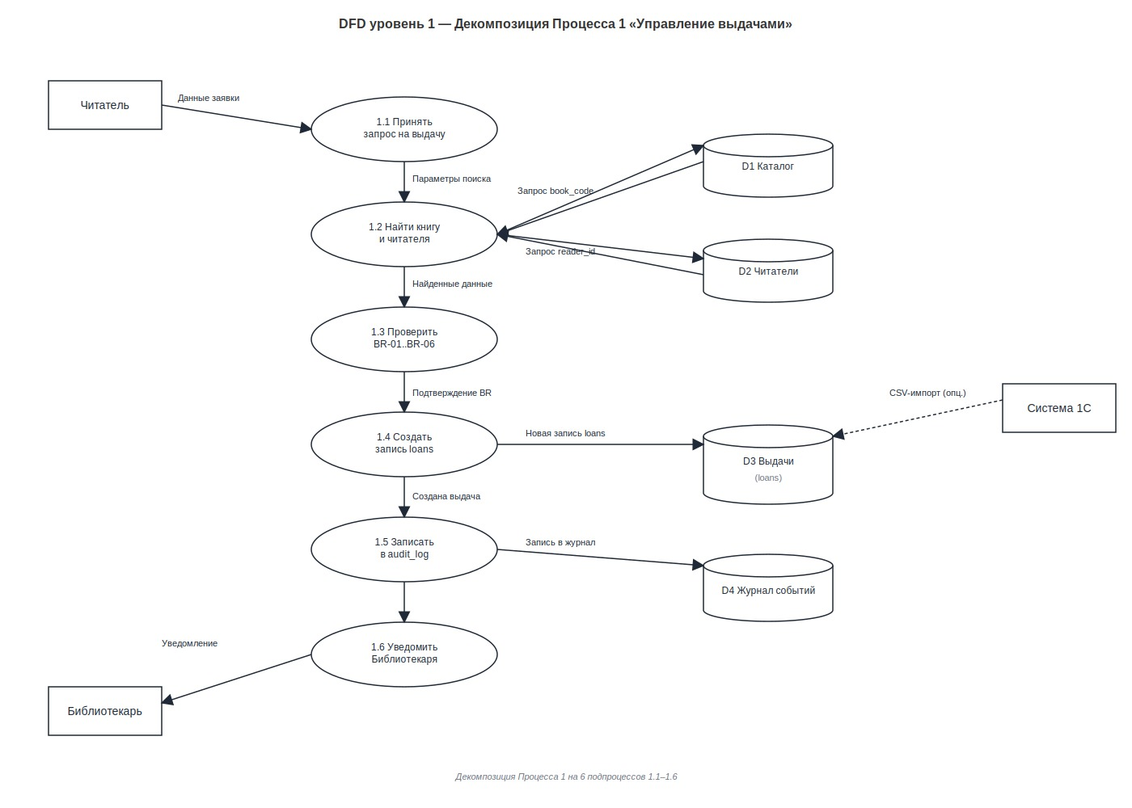
10
DFD — декомпозиция «Управление выдачами»
Уровень 1 · 6 подпроцессов 1.1–1.6
DOC-INT-001 · DFD-1 · BR-01..BR-06
Слайд 10 / 18

Slide 11
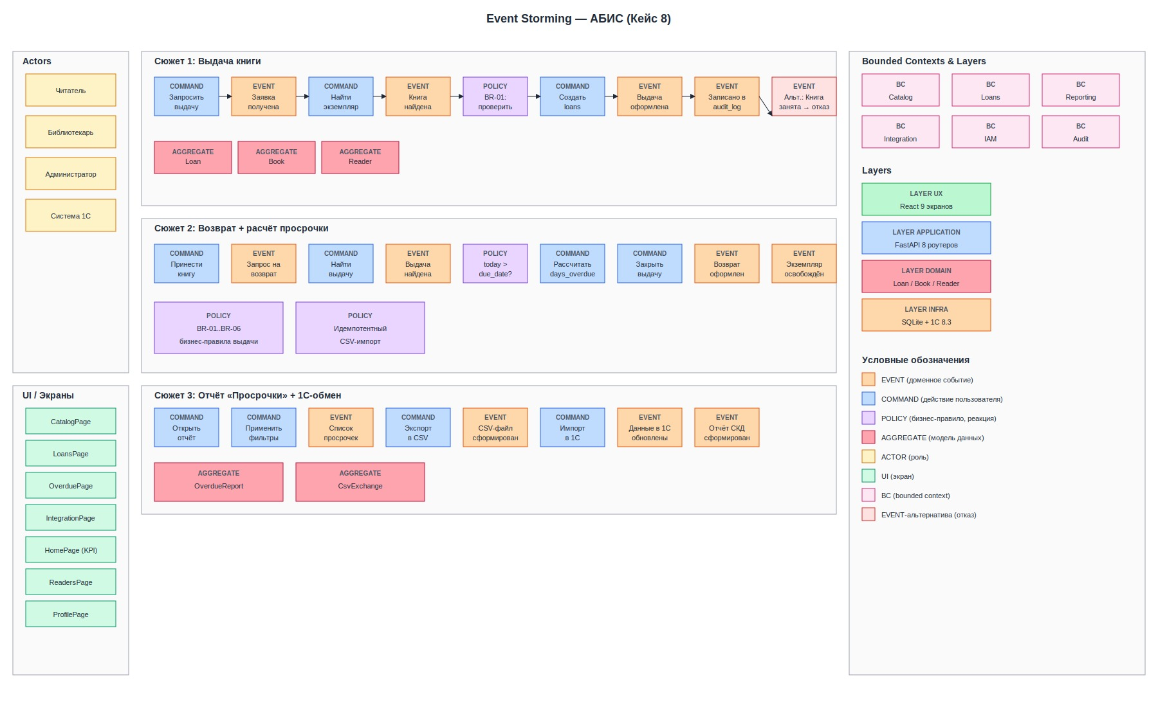
11
Event Storming
Доменные события · 3 сюжета · BC + Layers · DOC-DIS-001
DOC-DIS-001 · Event Storming · 3 сюжета
Слайд 11 / 18

Slide 12
05
Backend — FastAPI
8 роутеров · 17 pytest · JWT · SQLite
8
17 / 17
3
≈ 28
роутеров REST
pytest passing
роли (RBAC)
методов API
Структура backend/app/routers/
auth.py
POST /api/auth/login · refresh · logout
books.py
CRUD по книгам, поиск, фильтры
readers.py
CRUD по читателям, поиск по ФИО/группе
loans.py
Выдача (POST), возврат (PATCH), история
reports.py
/reports/kpi · /reports/overdue · /audit
import_export.py
POST /import/{books|readers|loans} · GET /export/{books|overdue}
reservations.py
Бронирование (Could-have)
notifications.py
Уведомления (Could-have)
backend/app/ · spec/openapi.yaml
Слайд 12 / 18

Slide 13
06
Frontend — React 18
9 экранов · single-file build · 200 КБ dist
1
LoginPage
2
HomePage
3
CatalogPage
JWT-авторизация, 3 демо-логина
Дашборд KPI: книги/читатели/выдачи/просрочки
CRUD книг, поиск, фильтры, проверка BR-01
4
ReadersPage
5
LoansPage
6
OverduePage
CRUD читателей, поиск ФИО/группа
Выдача / возврат, цвет по сроку, BR-01..BR-06
Отчёт «Просрочки», фильтры, экспорт CSV
7
IntegrationPage
8
ProfilePage
9
SettingsPage
1С-обмен: 3 импорта + 2 экспорта + статус
Личный кабинет, смена пароля
Настройки админа: лимиты, кодировки CSV
src/pages/*.tsx · DOC-ARC-003 · Wireframes
Слайд 13 / 18

Slide 14
07
1С:Предприятие 8.3
Конфигурация · BSL · отчёт СКД · 1Cv8.dt 60 КБ
📚
Справочник «Книги»
👤
Справочник «Читатели»
Код · Название · Автор книги · Год издания · УДК
Код · Фамилия и инициалы · Учебная группа
📝
Документ «ВыдачаКниги»
📝
Документ «ВозвратКниги»
Регистрирует выдачу: дата, читатель, экземпляр, срок возврата
Закрывает выдачу: дата возврата, расчёт дней просрочки
🗂
Регистр сведений «Выдачи»
📊
Отчёт СКД «Просрочки»
Срез текущих активных выдач: книга → читатель → срок
Фильтры по группе, периоду, дням просрочки
Используется в отчёте СКД для расчёта days_overdue
Экспорт в CSV для последующей передачи в backend
Артефакт: 1c/1Cv8.dt (60 КБ) — единый дамп информационной базы. Распаковка через Конфигуратор.
1c/README.md · DOC-INT-003 · Маппинг 1С
Слайд 14 / 18

Slide 15
08
CSV-обмен с 1С
Идемпотентный · UTF-8 BOM · разделитель «;»
Импорты (1С → Backend)
1С
Backend
FastAPI
Экспорты (Backend → 1С)
I-01
I-02
I-03
I-04
I-05
books.csv
readers.csv
loans.csv
books_*.csv
overdue_*.csv
book_code; title; author; year; udk
reader_id; fio; group
loan_id; reader_id; book_code; даты
Полный экспорт каталога
8 полей включая days_overdue
Идемпотентность
Кодировки
Конверсия кодов
UPSERT по PK; повторный CSV — 0 дублей
UTF-8 BOM по умолчанию, cp1251 опц.
1С: 000000001 ↔ Backend: BK0001
DOC-INT-002 · Контракты обмена · DOC-SPC-003
Слайд 15 / 18

Slide 16
09
Тестовые данные T1 + pytest
Синтетика + golden-сверка + 17 автотестов
250
150
600
17/17
книг (T1)
читателей
выдач
pytest ✓
Структура data/
backend/tests/test_abis.py — 17 кейсов
T1/ — основной набор: books.csv, readers.csv, loans.csv (601 строка)
golden/ — эталонные срезы для KPI-сверки
invalid/ — заведомо ошибочные примеры (для тестов валидации)
schemas/ — JSON-схемы валидации
generate_data.py — генератор синтетики
100 реальных пар «автор — название» (Толстой, Пушкин и др.)
Auth: hash, токены, роли (4 теста)
Books: создание, валидация года, пустое название (3)
Loans: BR-01, due_date < issue_date, ограничения (4)
Overdue: расчёт active / returned / no overdue (3)
CSV: data exists, минимум записей, golden (3)
Прогон: backend/tests $ pytest -v → ✅ 17 / 17 passing
data/ + backend/tests/test_abis.py
Слайд 16 / 18

Slide 17
10
KPI на T1
Замеры на фактических 600 выдачах
KPI-1 · Доля просроченных выдач
KPI-2 · Время отчёта (мс)
KPI-3..5 · сводка
KPI-3
Идемпотентность импорта
0 дублей ✓
KPI-4
Покрытие FR автотестами
100% ✓
Цель: ≤ 15% · Факт: ≈ 14.5% ✓
KPI-5
Расхождения после CSV-обмена
0 записей ✓
/api/reports/kpi · golden-сверка
Слайд 17 / 18

Slide 18
11
План на Хакатон 4
Что доводим до финальной защиты
Этап 1
Заморозка фич v2.2-lite-rc → v2.2-lite. Ретроспектива H3. Сбор обратной связи куратора.
Этап 2
Документация: DOC-OPS-003 (план пилота), DOC-SPC-003 (сводка интеграций). Обновление DOC-GOV-002 (риски Р-07, Р-09 → закрыты).
Этап 3
Демо-сценарий: 7 шагов end-to-end. Регрессия pytest 17/17. Видео-резерв (5 мин). Презентация H4 + одностраничная шпаргалка.
Защита H4
Финальная защита: продукт v2.2-lite + полный пакет документации (35 MD + 3 DOCX). Ответы на вопросы комиссии.
DOC-PLN-001 · DOC-PLN-002
Слайд 18 / 18

